Slide 1
ESTUDO DE CASO PERFORMANCE DE VENDA
Raíssa Azevedo

Slide 2
OBJETIVO
Análise da performance de venda do primeiro semestre do ano para apoio no direcionamento das ações comerciais do segundo semestre.

Slide 3
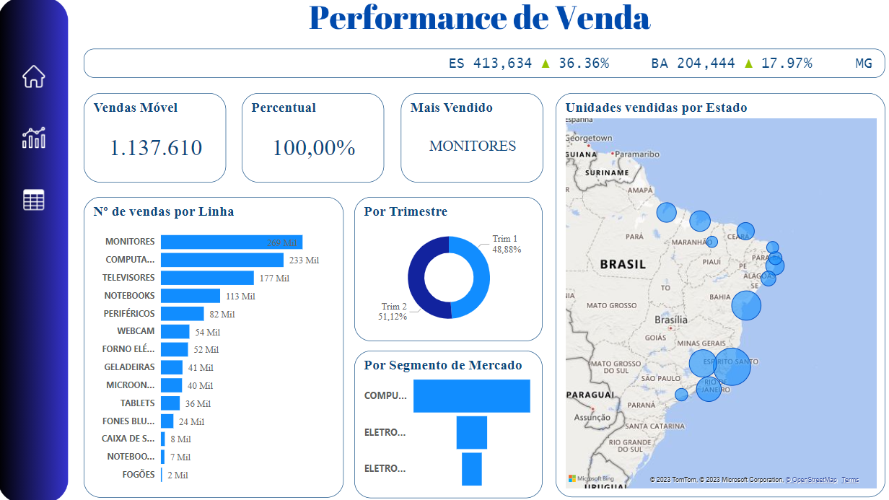
Visão geral

Slide 4
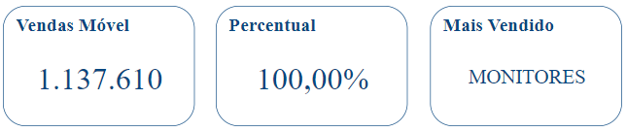
Overview: Cartões
Total Vendas = SUM( dados[UNIDADES VENDIDAS]) Para análise móvel de Vendas
Filtro de produto mais vendido
% de Vendas | Linha = [Total Vendas] / [Vendas Absoluto]

Slide 5
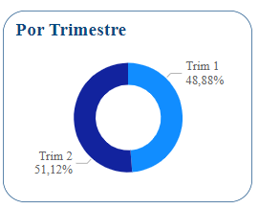
Gráfico rosca
Total Vendas POR Trimestre = dCalendario[Datas].[Trimestre]
Para análise de Total de vendas por Trimestre

Slide 6
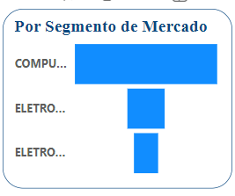
Gráfico FUNIL
Segmento de Mercado & Total de Vendas
Para análise de segmento de Mercado

Slide 7
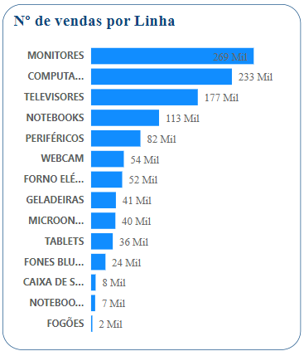
Gráfico FUNIL
Com Ranking de Produtos mais vendidos de acordo com a linha
Para análise de linha de produtos

Slide 8
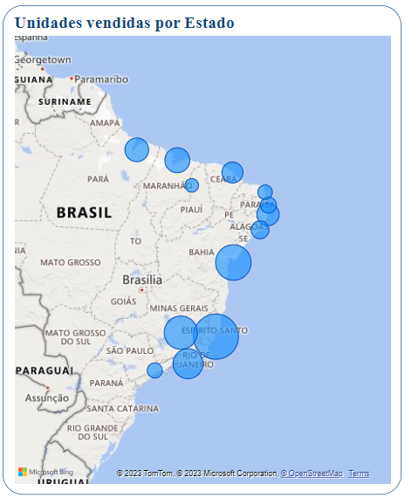
Gráfico de MAPA
Mapa visual de bolhas de segmentação.
Bolhas indicativa de quantidade de vendas por estado.

Slide 9
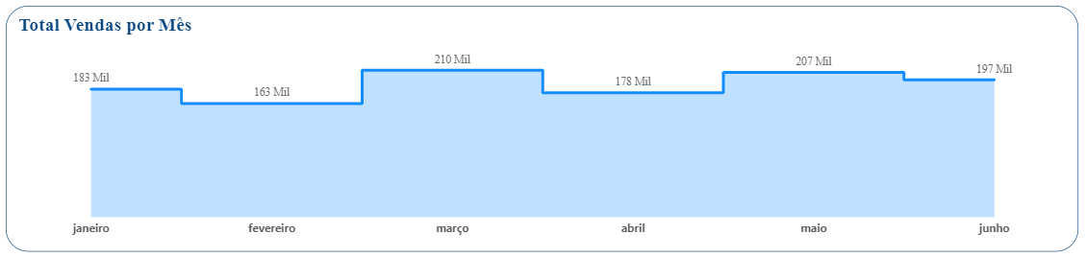
Gráfico de ÁREA
Gráfico de área nivelava que indica a quantidade de produtos vendidos a cada mês ao longo do semestre.

Slide 10
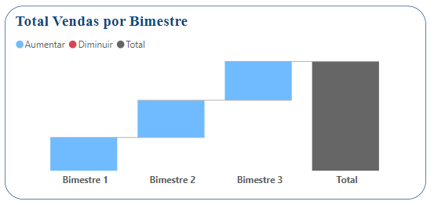
Gráfico de CASCATA
Gráfico de Cascata Indicando a performance por Bimestre

Slide 11
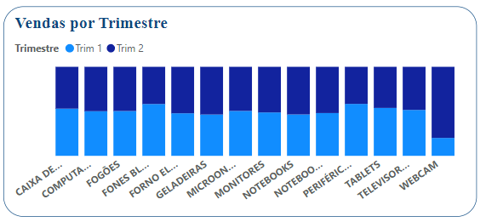
Gráfico de COLUNA EMPILHADA
Gráfico de coluna empilhada Indicando a performance por Trimestre
Análise comparativa entre duas métricas

Slide 12
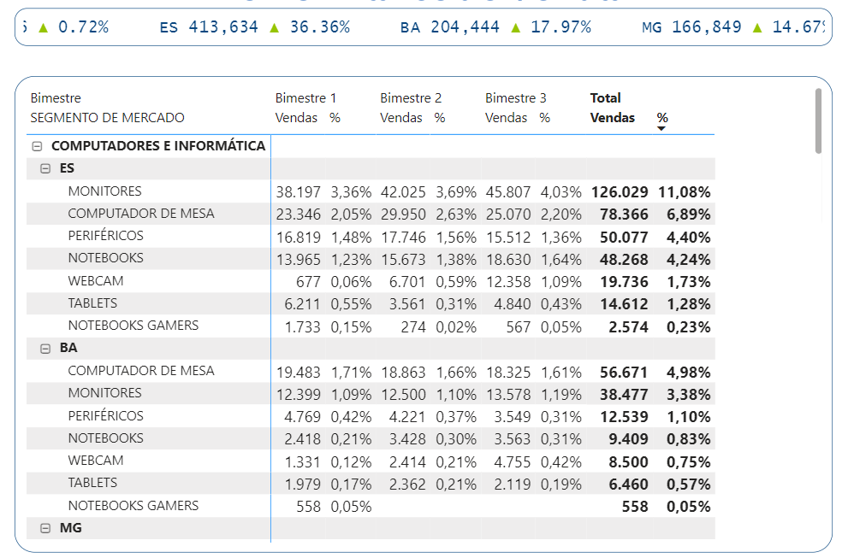
DRILL DOWN E SCROLLER
Scroller: Que indica o % de compra por estado a partir do total de vendas e o total de vendas
Análise detalhada por estado com foco no indicador de segmento de mercado com % de vendas por Bimestre.

Slide 13
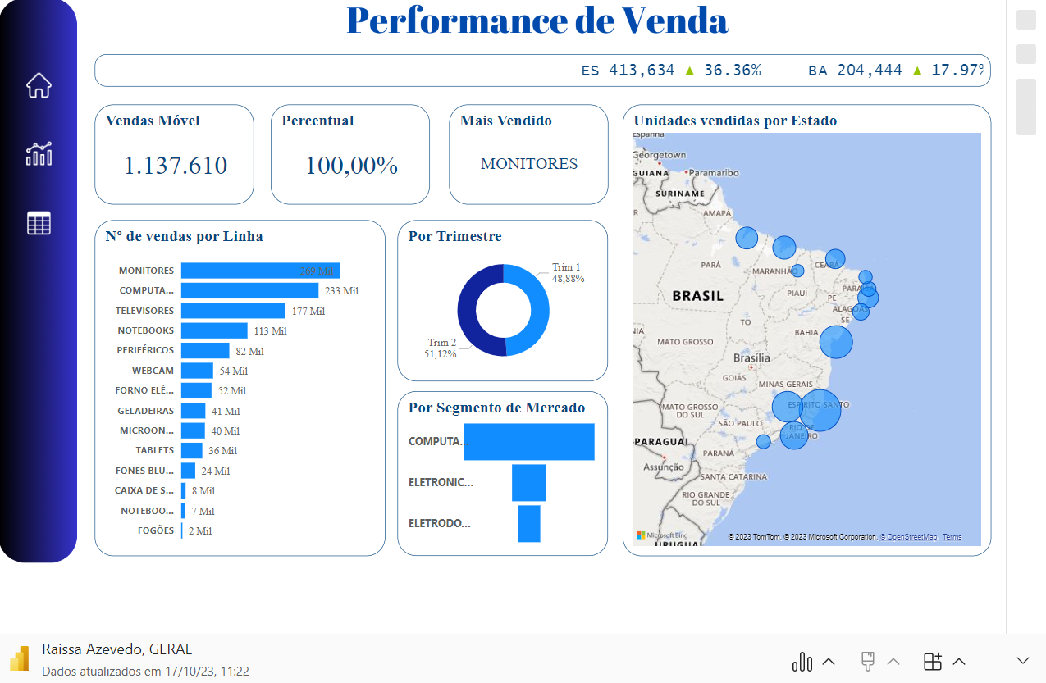
OVERVIEW

Slide 14
OBRIGADO
Raíssa Azevedo
rhaii.azevedo@gmail.com

